Slide 1
L’ENDOSYMBIOSE et le TRANSFERT HORIZONTAL DE GENES, source d’évolution
PROGRAMME DE TERMINALE SPECIALITE
S.MARCHAND – Lycée Berlioz – La côte saint André

Slide 2
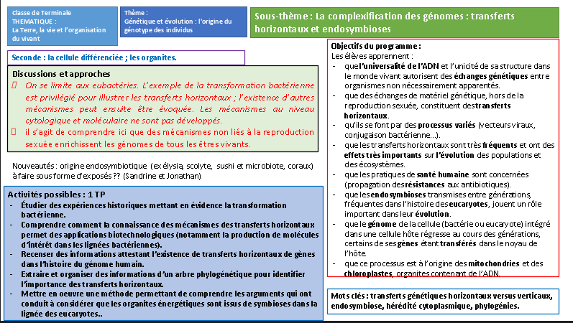
Le transfert horizontal de gènes était déjà présent dans les anciens programmes.
La notion d’endosymbiose est une nouveauté dans les nouveaux programmes.

Slide 3
PLAN DU DIAPORAMA :
1-un exemple d’endosymbiose entre le polype du corail et l’algue zooxanthelle du genre Symbiodinium
2-un exemple de transfert horizontal de gène entre le scolyte du café (Hypothenemus hampei) et une bactérie
3-un exemple d’endosymbiose associé à des transferts horizontaux de gènes entre la limace Elisia chloritica et l’algue Vaucheria litorea
4-D’autres exemples d’endosymbiose
5-D’autres exemples de transferts horizontaux de gènes
Attention : Ne pas oublier de lire les commentaires des diapos en mode « non diaporama » situés dans la case en bas des diapos.

Slide 4
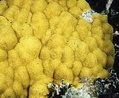
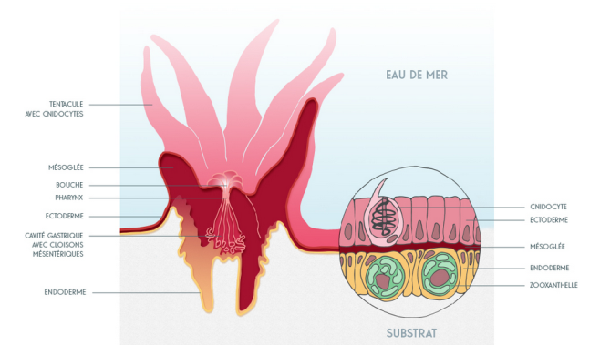
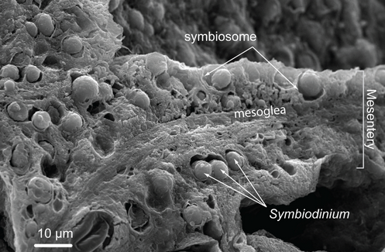
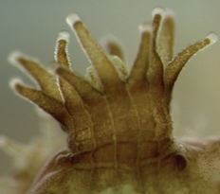
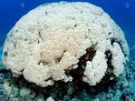
L’endosymbiose entre les polypes de corail (Porites astreoides ) et l’algue zooxanthelle (du genre Symbiodinium)
Anatomie d’un polype de corail
Algues zooxanthelles du genre Symbiodinium observées dans les tissus mésentériques (dans la cavité gastrique) dans un polype de corail (Porites porites)
Un polype de corail (Porites astreoides) dont on voit par transparence des algues symbiotiques
http://edu.mnhn.fr/mod/page/view.php?id=9334
Le blanchiment du corail
Notes:
Les coraux sont une colonie organisée d’individus, les polypes. Leurs tissus renferment de nombreuses zooxanthelles, micro algues photosynthétiques appartenant au genre Symbiodinium avec lesquels ils vivent en symbiose. On peut d’ailleurs voir par transparence des algues symbiotiques dans le polype.
C’est dans l’endoderme, c’est-à-dire le tissu interne qui tapisse la cavité gastrique et plus précisément dans les cellules de l’endoderme que l’on trouve les zooxanthelles, présente dans une vésicule d’endocytose.
Il s’agit donc bien ici d’un exemple d’endosymbiose, c’est-à-dire d’une association symbiotique où l'un des organismes, appelé endosymbionte, est présent à l'intérieur des cellules de son hôte.
Comment s’établit cette endosymbiose ?
Chez les coraux, les symbiotes sont le plus souvent prélevés dans le milieu (mais peuvent être transmis par les parents chez d'autres cnidaires). Ce sont des algues phagocytées par les cellules endodermiques à partir de la cavité gastrique. Le processus commence donc comme une digestion, mais lorsqu'une algue symbiotique est reconnue, le phagosome (vésicule contenant l'algue phagocytée) ne fusionne pas avec les lysosomes (vésicules contenant des enzymes digestives) et l'association s'établit durablement.
Les zooxanthelles utilisent les déchets azotés et phosphorés de l’animal pour leur propre synthèse (acides aminés et protéines par exemple). En retour, l’essentiel de la nutrition carbonée du polype est apporté par l’algue.
Le blanchiment des coraux correspond à une rupture de la relation symbiotique généralement due à des stress environnementaux variés. Il semble que l’élévation de température soit l’une des causes principales. Le corail se débarrasse alors de ces zooxanthelles. Si cela perdure, le polype meurt.

Slide 5
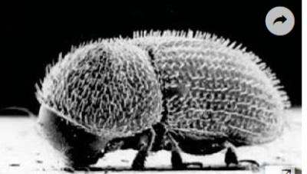
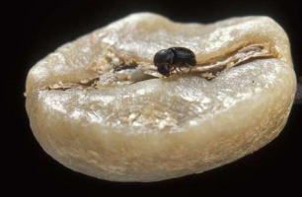
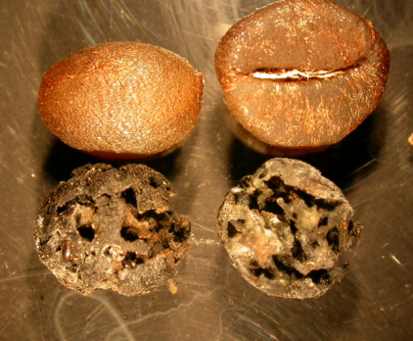
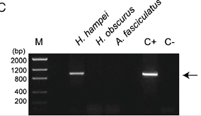
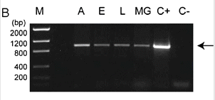
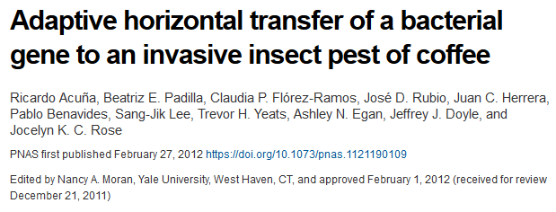
Le transfert horizontal de gène entre le scolyte du café (Hypothenemus hampei) et une bactérie
Photo d’un scolyte sur
un grain de café
Dégât du scolyte sur un grain de café
https://ur-bioagresseurs.cirad.fr/phototheque/cafeiers
PCR du gène HhMAN1 chez de H.hampei
et des espèces proches
PCR du gène HhMAN1 sur différentes parties de H. hampei A:l’adulte entier; C+: témoin positif (HhMAN1 cDNA plasmid); C: témoin négatif (empty plasmid); E: élytre; L:pattes ; MG: intestin au stade larvaire
Article de recherhce PNAS : https://www.pnas.org/content/early/2012/02/17/1121190109
Article futura sciences : https://www.futura-sciences.com/planete/actualites/zoologie-digerer-cafe-insecte-vole-gene-bacterie-37096/
Notes:
Hypothenemus hampei est le ravageur le plus important des plantations de café. Il se nourrit exclusivement du polyoside galactomannane, une fibre végétale présente en grande quantité dans l’albumen (réserves nutritives) des graines de café.
D’où lui vient sa capacité à digérer ce glucide ? il possède une enzyme, la mannanase, qui permet la lyse de cette fibre. Cette protéine est codée par le gène HhMAN1
Un test PRC a permis de rechercher la présence du gène HhMAN1 dans les cellules du scolyte à différents endroits de son corps. On a retrouvé ce gène dans ces différentes cellules.
Si on recherche ce gène chez des espèces proches phylogénétiquement de H.hampei comme H.obscurus, on ne retrouve pas le gène HhMAN1.
Le problème est le suivant : Comment expliquer que H.hampei soit porteur de ce gène et pas ses proches congénères ?
Les chercheurs de Cénicafé et de l’université Cornell ont recherché ce gène chez d’autres êtres vivants, en particulier dans les bactéries du microbiote du coléoptère. Ils ont retrouvé une séquence très similaire au gène HhMAN1 dans le génome d'une bactérie du microbiote.
On suppose que H.hampei a aquis ce gène depuis cette bactérie contenue dans son microbiote.=>le gène serait passé du génome de la bactérie à celui de H.hampei (mais pas chez des espèces proches) lors d'un transfert horizontal de gène.
Remarque : le nom de l’espèce bactérienne n’a jamais été précisé.

Slide 6
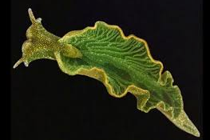
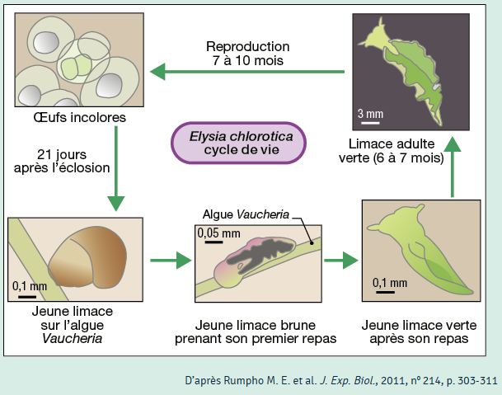
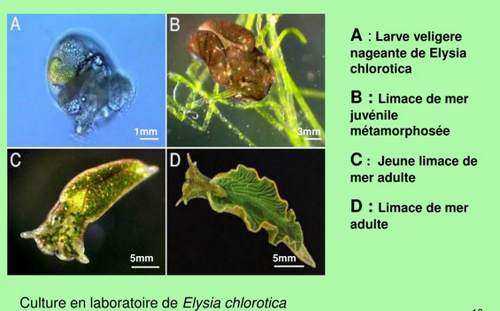
L’endosymbiose avec transferts horizontaux de gènes entre la limace Elisia chloritica et l’algue Vaucheria litorea
Photo d’Elisia chloritica
Cycle de développement de Elisia chloritica
Notes:
Elysia chlorotica est un mollusque vivant le long de la côte atlantique nord-américaine. Dénué de coquille, son corps arbore une couleur verte identique à celle des algues parmi lesquelles il se camoufle. Cette étrange limace ressemble à une feuille, et s’étale au soleil quand celui-ci brille.
À leur naissance, les jeunes limaces sont brunes. Puis elles consomment l’algue Vaucheria litorea, et leur corps change de couleur, virant progressivement au vert, couleur qu’elles garderont toute leur vie.
Parallèlement, un phénomène accompagne cette transformation : une fois ce repas terminé, elles peuvent rester plusieurs semaines, voire plusieurs mois, sans manger de nouveau. De plus, en présence de lumière, ces limaces sont capable de produire de l’oxygène.

Slide 7
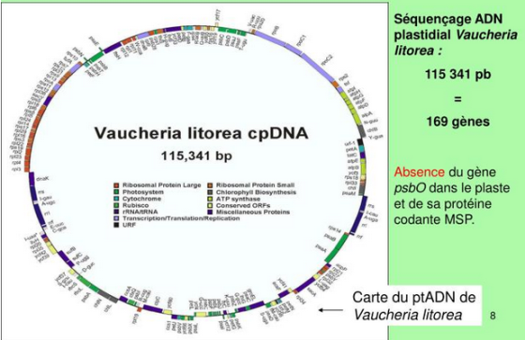
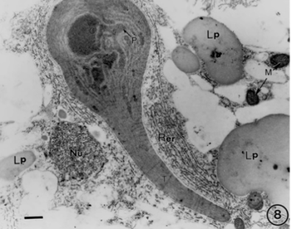
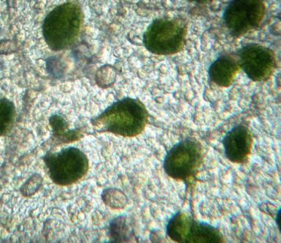
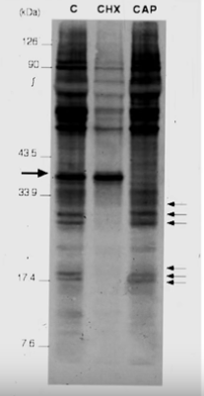
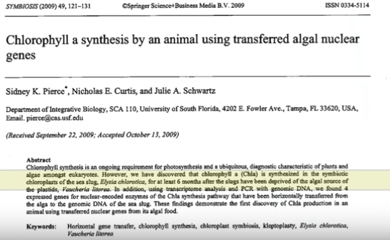

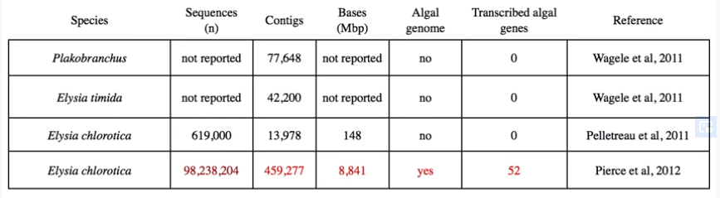
Chloroplastes dans le cytoplasme de Elisia chloritica
Chloroplastes de l’algue Vaucheria litorea
On peut comparer les séquences découvertes (fichier Psbo.edi) avec Anagene ou GenieGen:-séquence du gène PsbO nucléaire de l'algue,-séquence du gène PsbO situé dans l'ADN extrait d'une Elysie adulte,
Recherche du gène psbO chez Vaucheria litorea et chez Elisia chlorotica
(légendes non précisées
dans la conférence)
Conférence (en anglais) : The sea slug that eats the sun | Sidney Pierce | TEDxTampaBay : https://www.youtube.com/watch?v=TGZdiXYpY30&feature=emb_title
Tableau mettant en évidence le transfert horizontal de gènes entre l’algue et la limace
Notes:
On observe dans le cytoplasme des cellules de l’épithélium du diverticule digestif de E.chloritica des chloroplastes ! Etonnant pour un animal ! Ces plastes restent actifs tout au long de la vie de la limace, soit 9 à 10 mois. Il s’agit d’un cas d’endosymbiose où l’endosymbiote est incomplet car seul le chloroplaste est gardé. Leur présence permet à la limace de réaliser la photosynthèse grâce à ces chloroplastes « volés » (kleptoplastie). Ces chloroplastes ne seront pas transmis à la descendance.
Chez les végétaux, le chloroplaste a besoin en permanence de l’import de protéines et le renouvellement de ses constituants. Si un certain nombre de protéines chloroplastiques sont codées par des gènes chloroplastiques, la majorité l’est par des gènes nucléaires du végétal. C’est le cas du gène PsbO qui est absent de l’ADN chloroplastique qui code pour une protéine à manganèse stabilisatrice à l'intérieur du photosystème II⁵
Le problème est le suivant : Comment les chloroplastes présents dans les cellules d’E.chloritica peuvent-ils fonctionner sans les gènes nucléaires de l’algue, comme le gène psbO ?
Grâce au séquenceur d’ADN de Shenzhen, l’équipe de S,Pierce a séquencé le génome entier de l’algue Vaucheria litorea et le génome entier de la limace Elisia chloritica.
Les scientifiques ont recherché dans le génome de E. chlorotica le gène nucléaire de l’algue psbO. Ce gène normalement présent dans le noyau de l’algue V. litorea a été retrouvé dans le génome des cellules d’Elisia Chloritica alors que l’on ne retrouve pas le noyau de l’algue dans le cytoplasme des cellules de la limace (flèche noire sur l’électrophorèse à environ 38Kpb).
De plus, ce gène psbO retrouvé dans l'ADN de la limace de mer est identique à la version algale (comparaison avec anagène ou génigène).
=> Les chercheurs ont donc conclu que le gène PsbO avait probablement été acquis par un transfert horizontal de gène (puisqu'il est déjà présent dans les œufs et dans les cellules germinales de E. chlorotica) entre le noyau de l’algue et le noyau des cellules de la limace. Les protéines ainsi codées sont ensuite réorientées vers le plaste.
En fait, c’est même 52 gènes qui ont été identifiés comme résultats d’un transfert horizontal entre l’algue et la limace.
Cet exemple illustre donc l’endosymbiose associé à un transfert horizontal de gènes.

Slide 8
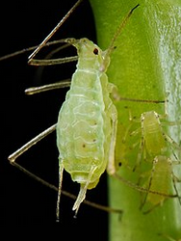
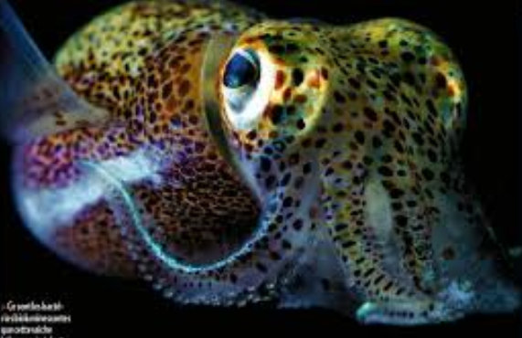
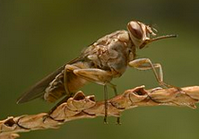
Il existe de nombreux autres exemples d’endosymbiose dans la nature…
une endosymbiose entre le puceron du bois et la bactérie Buchnera aphidicola
D’après wikipédia
La seiche et son endosymbiote, la bactérie bioluminescente Vibrio fischeri
Une endosymbiose de la bactérie Sodalis glossinidius chez la mouche tsé-tsé Glossina spp
D’après planète gaia
D’après wikipédia

Slide 9
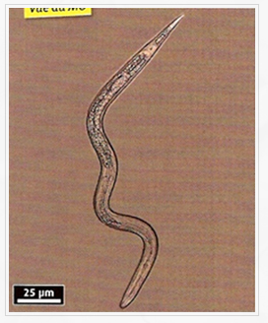
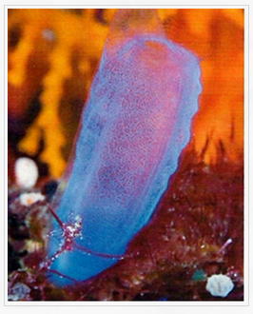
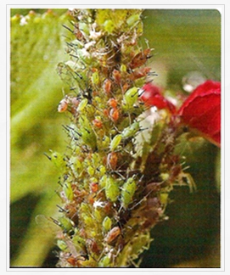
Il existe de nombreux autres exemples de transfert horizontal de gènes dans la nature…
Les nématodes et le transfert horizontal d’un gène bactérien leur permettant de digérer la cellulose des plantes,
Une ascidie et le transfert horizontal d’un gène bactérien lui permettant de synthétiser de la cellulose constituant sa tunique protectrice.
Les pucerons roses et le transfert horizontal du gène d’un champignon permettant la synthèse de caroténoïdes à l’origine de leur couleur,
D’après https://extraordinairemondeduplacenta.weebly.com/exemples-dans-la-nature.html

Slide 10
Autres ressources
BIOLOGIE — Des partenaires microscopiques hébergés dans les cellules : les endosymbiotes (Anne-Frédérique Gendron — Programme de doctorat en sciences biologiques) https://www.ficsum.com/dire-archives/hiver-2016/des-partenaires-microscopiques-heberges-dans-les-cellules-les-endosymbiotes/
Accompagnement pédagogique ENS Lyon : http://acces.ens-lyon.fr/acces/thematiques/evolution/accompagnement-pedagogique/accompagnement-au-lycee/terminale-2012/diversification-genetique-des-etres-vivants/symbiose-et-transfert-horizontal-des-genes

